Slide 1




Electrónica digital para todos con FPGAs Libres
Juan González Gómez (Obijuan)
https://github.com/Obijuan
Murcia Meetup Day
20 de Mayo de 2017,
CEEIM, Murcia
https://github.com/Obijuan/myslides

Slide 2
Contenido
Parte I: Electrónica digital y FPGAs libres
Parte II: Demo. Electrónica digital accesible para NO técnicos
Parte III: Demo. Electrónica digital accesible. Avanzado

Slide 3

Chips digitales
El gran invento del siglo XX
Están por todos lados
Muy baratos
Los compramos y los usamos
Son cajas negras
No los podemos estudiar
No los podemos modificar
No los podemos compartir

Slide 4

Electrónica digital
Nivel de electrónica digital
Información: Sólo 1s y 0s (Bits)
Función: Manipular, almacenar y transportar bits

Slide 5
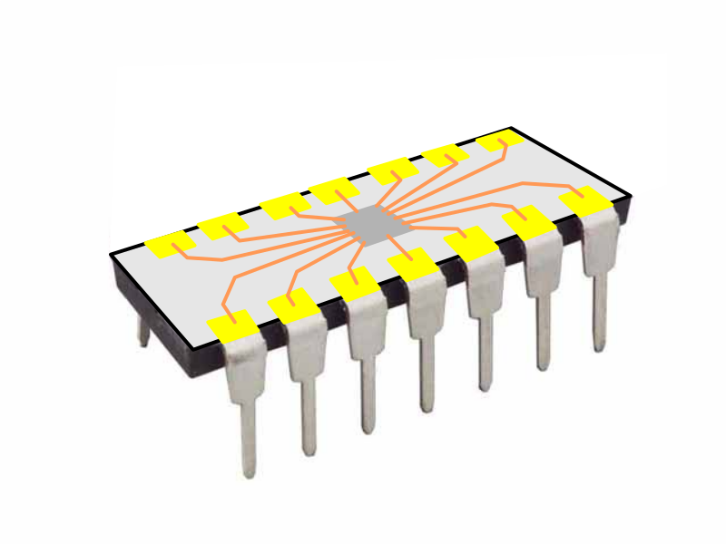

Viaje al interior de la electrónica (I)
Microchip
Microchip

Slide 6

Viaje al interior de la electrónica (II)
Microchip
Dado

Slide 7
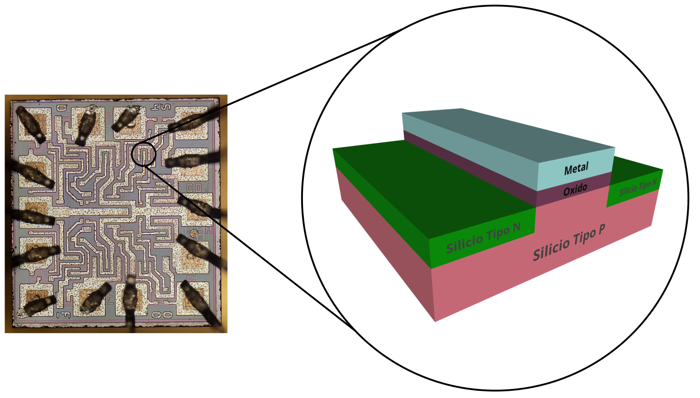
Viaje al interior de la electrónica (III)
Dado
Transistor cmos

Slide 8
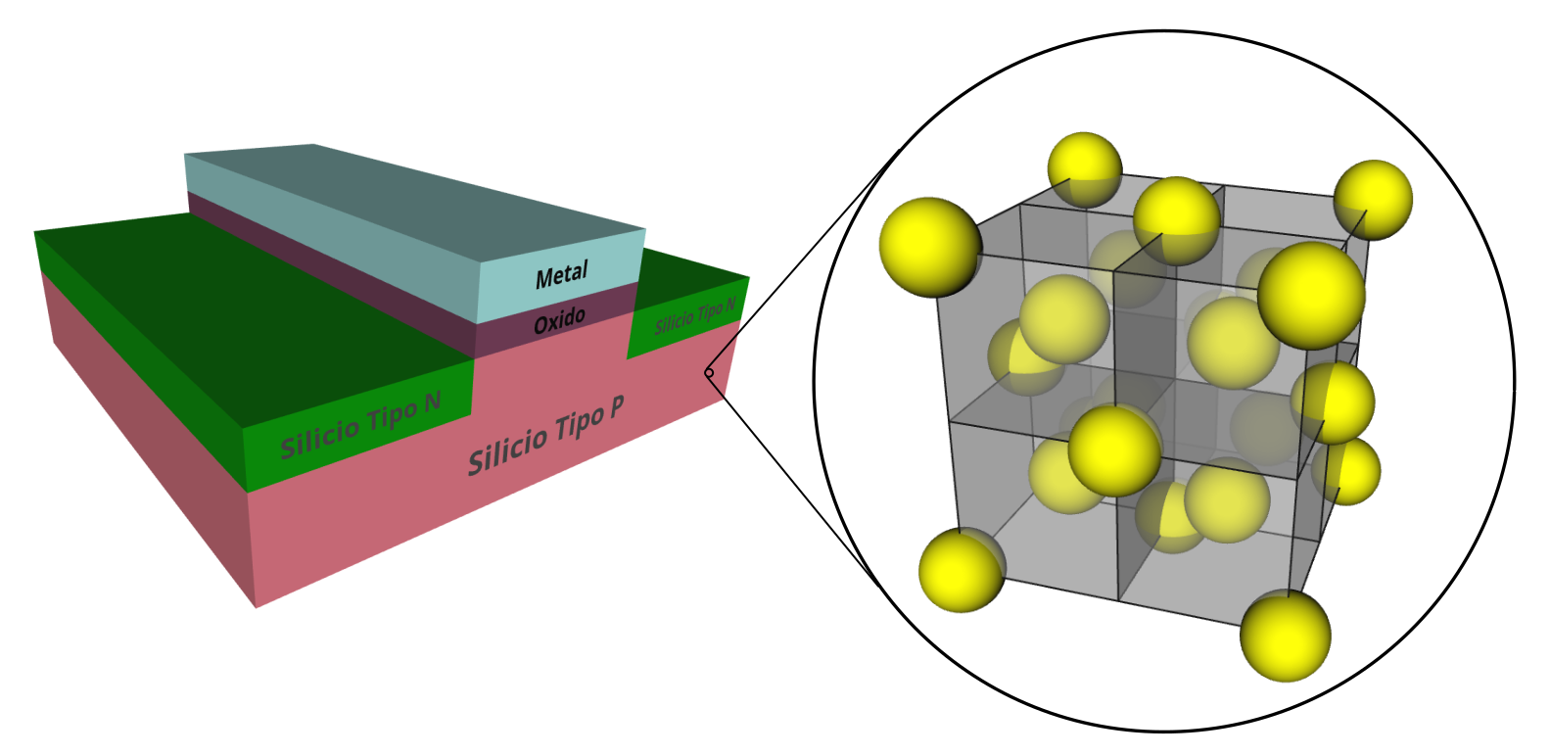
Viaje al interior de la electrónica (IV)
Transistor cmos
Cristal de silicio

Slide 9
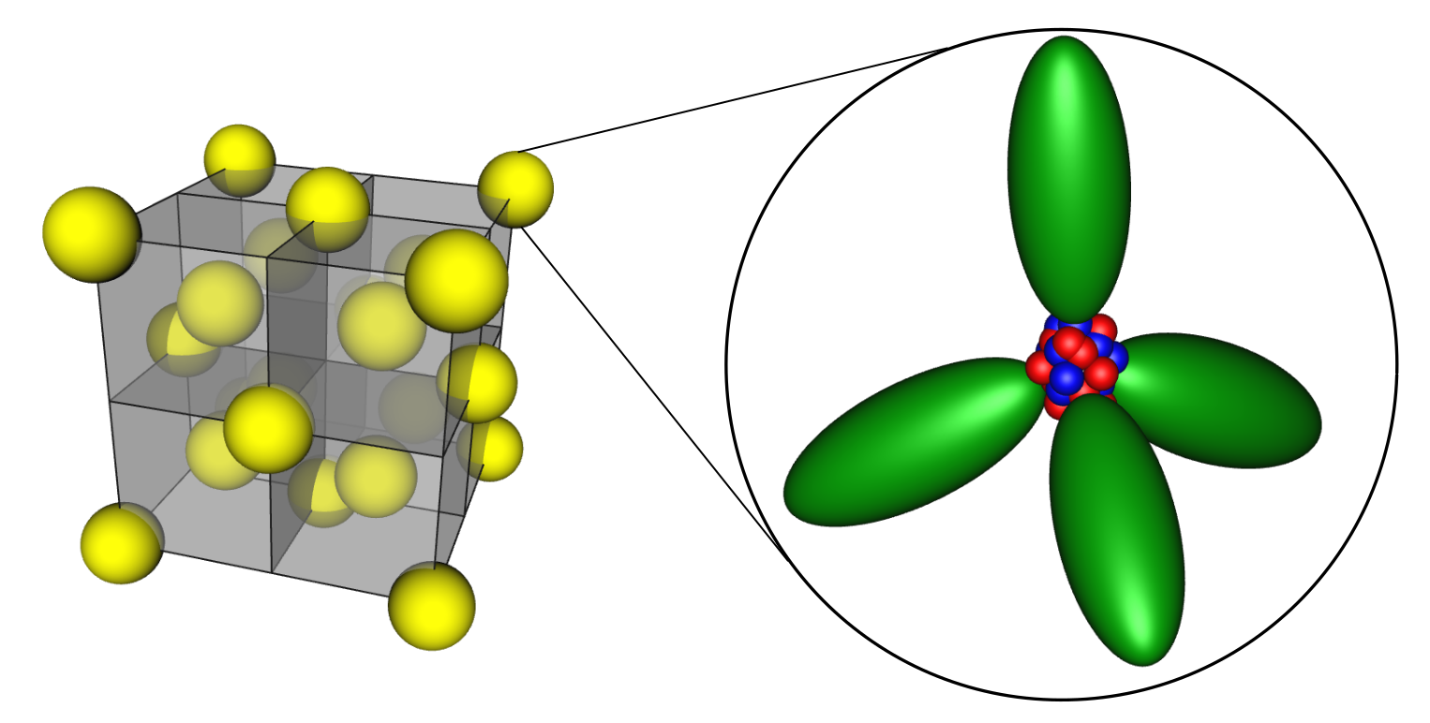
Viaje al interior de la electrónica (V)
Cristal de silicio
Átomo de Silicio

Slide 10

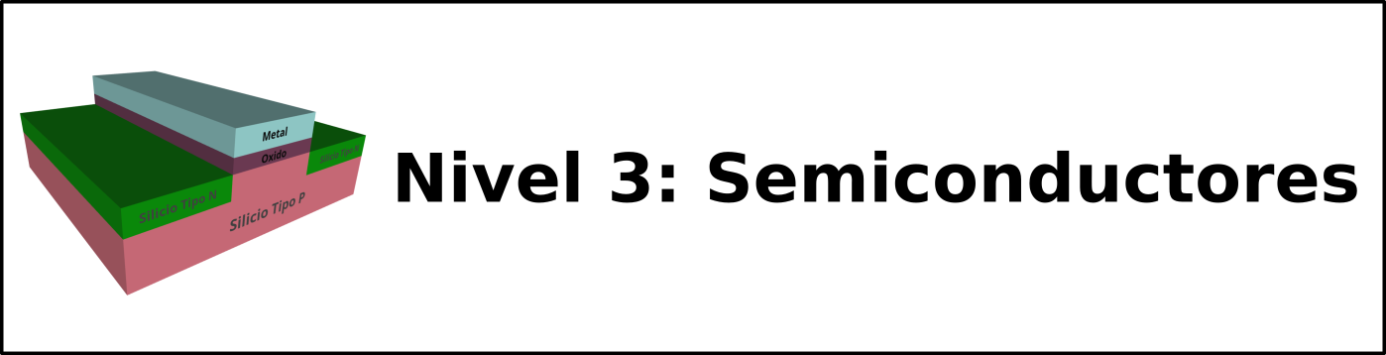
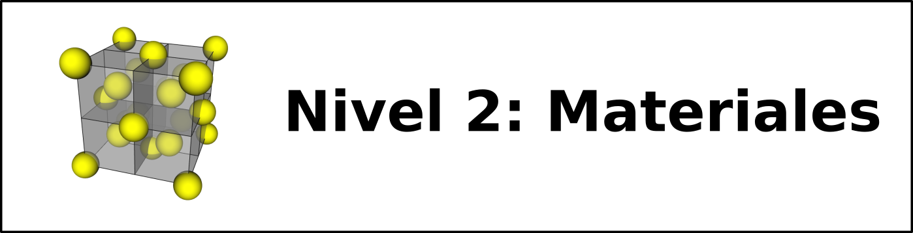
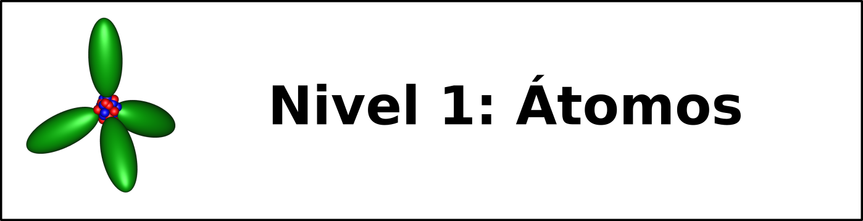
Agrupación en niveles

Slide 11



Agrupación en niveles (II)

Slide 12

Arduino y Electrónica digital
Electrónica digital

Slide 13



¿Cómo se hacen los circuitos digitales?

Slide 14

Tecnología FPGA
FPGA: Chip “en blanco” que contiene una matriz con los 3 componentes básicos: puertas lógicas, biestables y cables

Slide 15


Electrónica digital con FPGAs
FPGA en Blanco
FPGA configurada
Circuito creado configurando las uniones entre los elementos básicos de la FPGA

Slide 16

FPGAs libres: El renacimiento
Proyecto Icestorm (Mayo, 2015). Clifford Wolf
La primera toolchain que permiten pasar de Verilog al bitstream usando sólo Herramientas libres

Slide 17

FPGAs libres
Definición:
Denominamos FPGAs libres a aquellas FPGAs que disponen de una toolchain totalmente libre
FPGAs libres actualmente:
Familia Lattice iCE40
Sólo Lenguaje Verilog

Slide 18
Comunidad FPGAwars
Comunidad para compartir conocimiento relacionado con FPGAs libres
Es el clonewars de las FPGAs, pero en modesto :-)
Idioma: Castellano
380 miembros
Cualquier pregunta / comentario / sugerencia → Correo a la lista :-)
http://fpgawars.github.io/

Slide 19
Contenido
Parte I: Electrónica digital y FPGAs libres
Parte II: Demo
Electrónica digital accesible para NO técnicos
Parte III: Demo. Electrónica digital accesible. Avanzado

Slide 20
Contenido
Parte I: Electrónica digital y FPGAs libres
Parte II: Demo. Electrónica digital accesible para NO técnicos
Parte III: Demo. Electrónica digital accesible. Avanzado

Slide 21
Motivación
Electrónica digital accesible
¿Cómo podrían los niños y los no electrónicos diseñar circuitos digitales?

Slide 22


APP:
Circuit
Scramble
La electrónica digital es intuitiva y…
¡Divertida!

Slide 23






You’re leaving the Privative sector...
A partir de aquí: Sólo tecnologías libres

Slide 24



Periféricos
PCBprints: Mini-circuitos impresos en 3D

Slide 25

Icezum Alhambra v1.1
https://github.com/FPGAwars/icezum/wiki
Autor: Eladio Delgado
Diseñada en Pinos del Valle (Granada)
Arduino de las FPGAs
Compatible Arduino
Fácil conexión de circuitos externos/sensores/servos
Reutilización de los shields de arduino
20 entradas/salidas de 5v
3A corriente de entrada
Perfecta para hacer robots
FPGA Libre

Slide 26

Icezum Alhambra v1.1
8 leds de pruebas
Pulsadores
de prueba
Conexión directa de
Sensores / actuadores
Conector
micro-usb
4 entradas analógicas i2c
Pines io 3v3
Alimentación
6-17v 3A
Pulsador de
reset
Interruptor
On/off

Slide 27
Periféricos
PCBprints: Mini-circuitos impresos en 3D

Slide 28



Autor: Jesús Arroyo
Electrónica digital para todos
Herramienta visual
Traduce a verilog
https://github.com/FPGAwars/icestudio

Slide 29

La magia de las FPGAs

Slide 30

¡Empezamos!

Slide 31

Ejemplo 1: Hola Mundo

Slide 32

Hola mundo: Implementación física

Slide 33

Ejemplo 2: Dos leds en paralelo

Slide 34

Ejemplo 3: Led pulsante

Slide 35
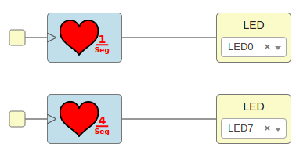
Ejemplo 4: Leds pulsantes
Diferentes ritmos

Slide 36

Ejemplo 5: Leds pulsantes
Mismo ritmo

Slide 37

Ejemplo 6: Leds alternativos

Slide 38
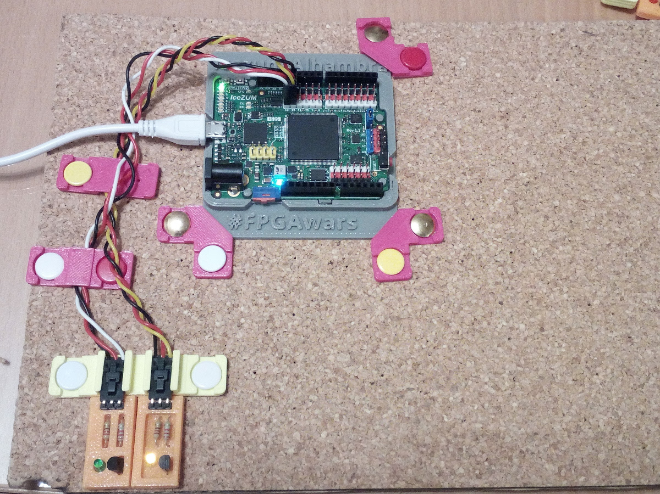
Periféricos: Leds externos

Slide 39

Ejemplo 7: Leds externos

Slide 40
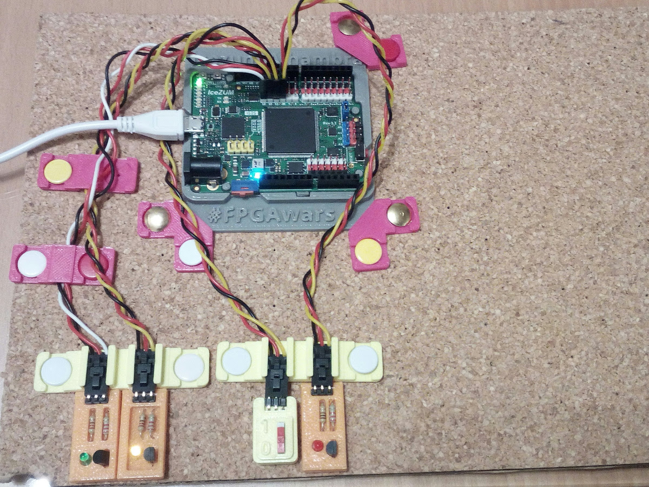
Periféricos: Interruptor externo

Slide 41
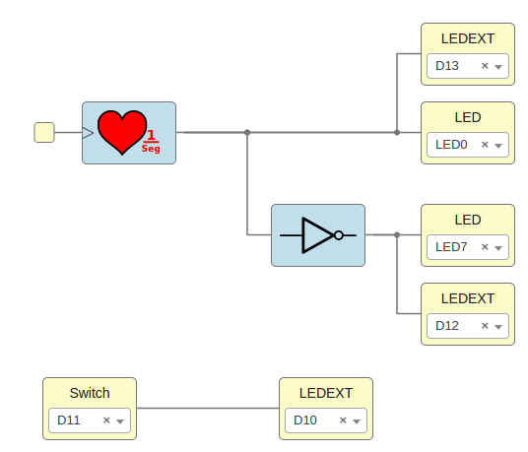
Ejemplo 8: Interruptor Externo
(prueba)

Slide 42
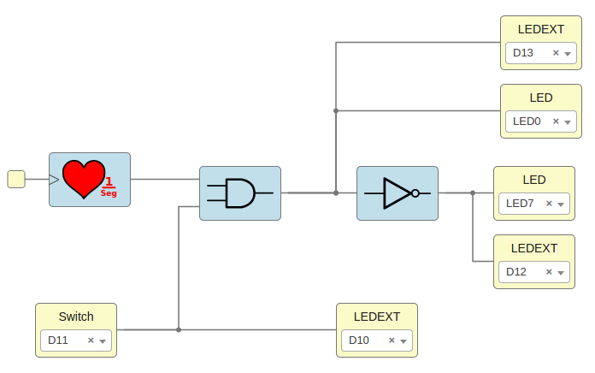
Ejemplo 9: Interruptor Externo

Slide 43
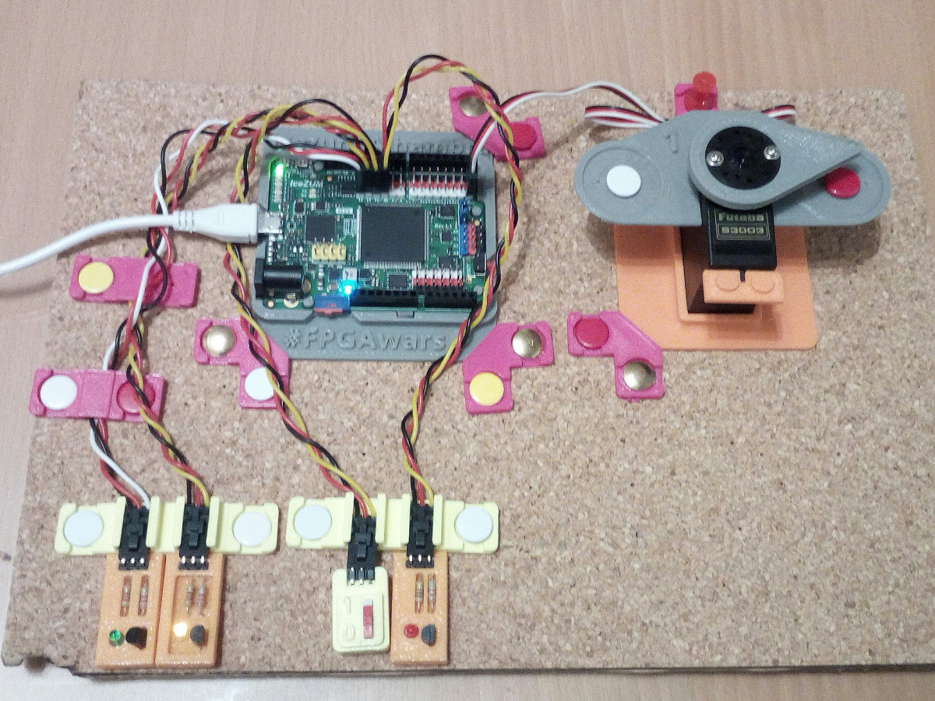
Periféricos: Servo

Slide 44
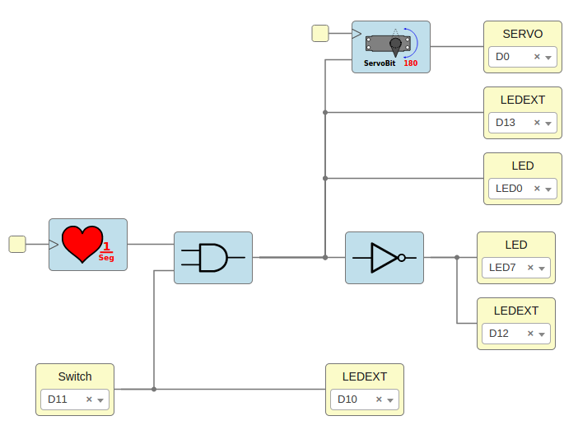
Ejemplo 10: Servo binario

Slide 45
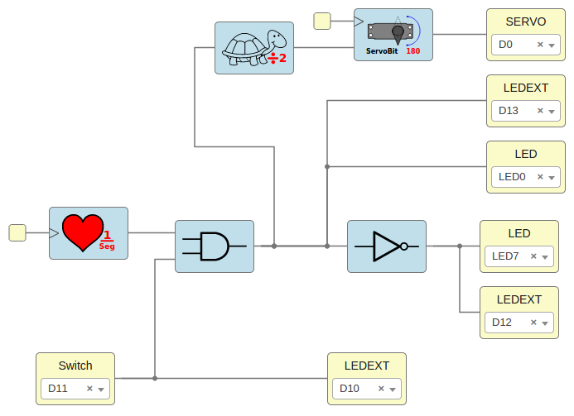
Ejemplo 11: Bajando el ritmo

Slide 46
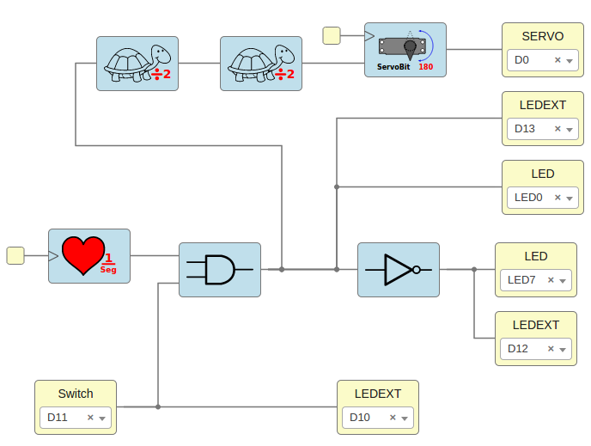
Ejemplo 12: Bajando el ritmo más

Slide 47
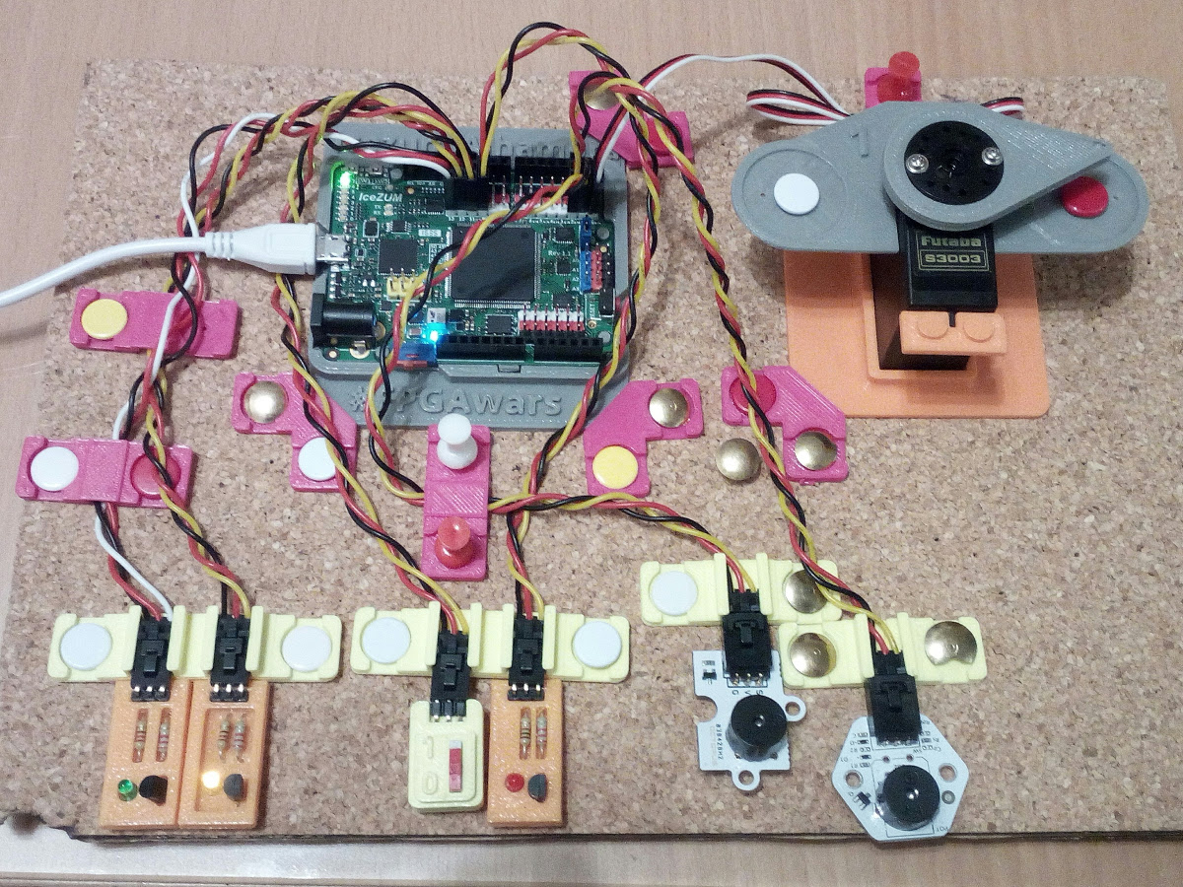
Periféricos: Zumbadores

Slide 48
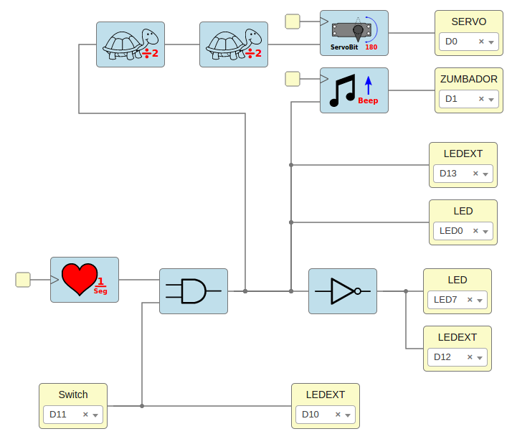
Ejemplo 13: Zumbador

Slide 49
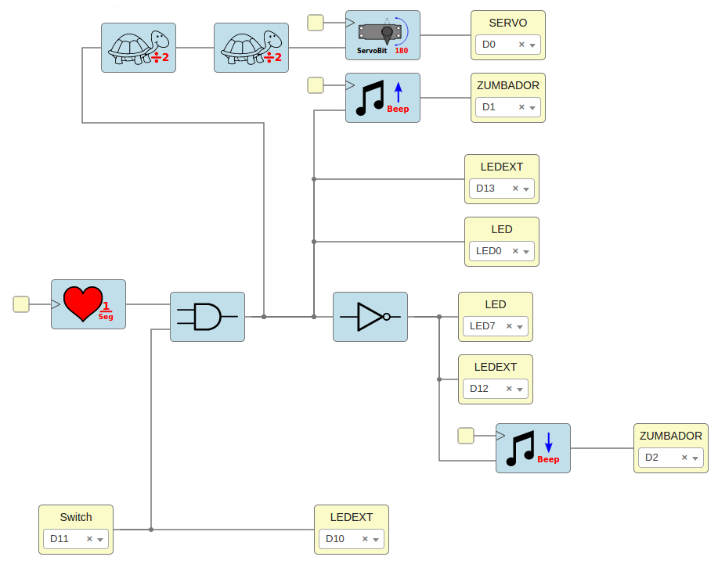
Ejemplo 14: Sirena

Slide 50
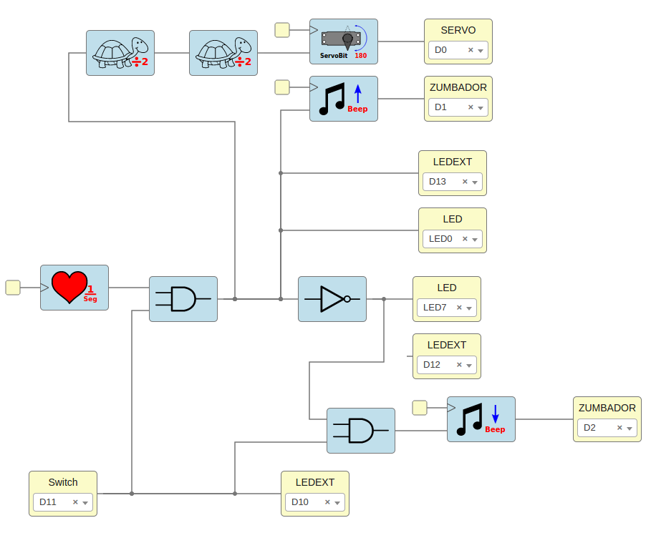
Ejemplo 15: Sirena v2

Slide 51
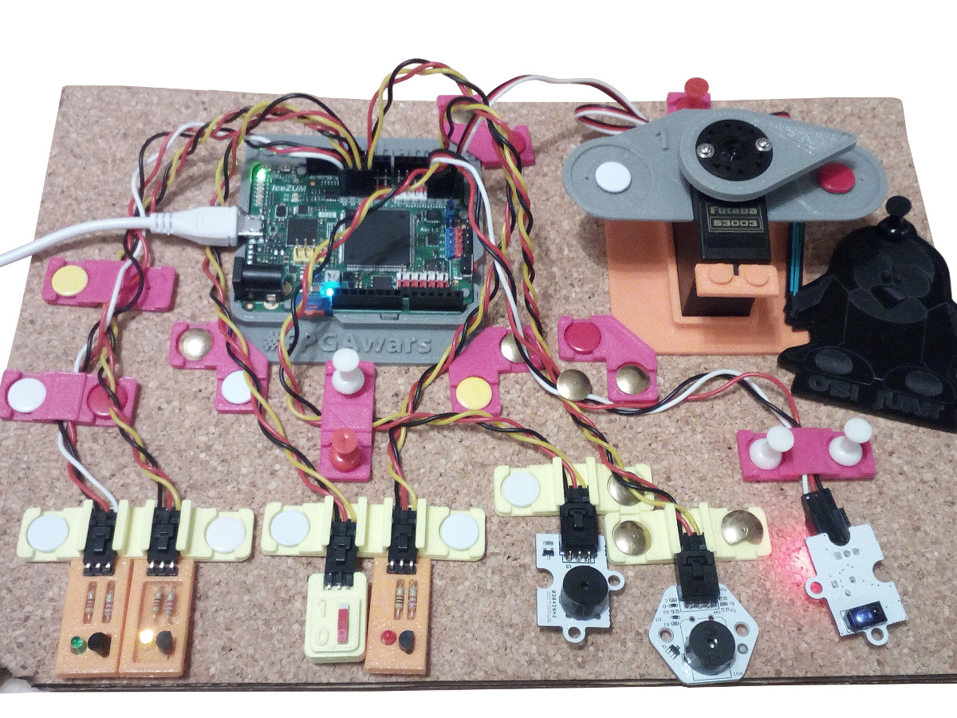
Periférico: Infrarrojos (IR)

Slide 52

Ejemplo 16: Test IR

Slide 53
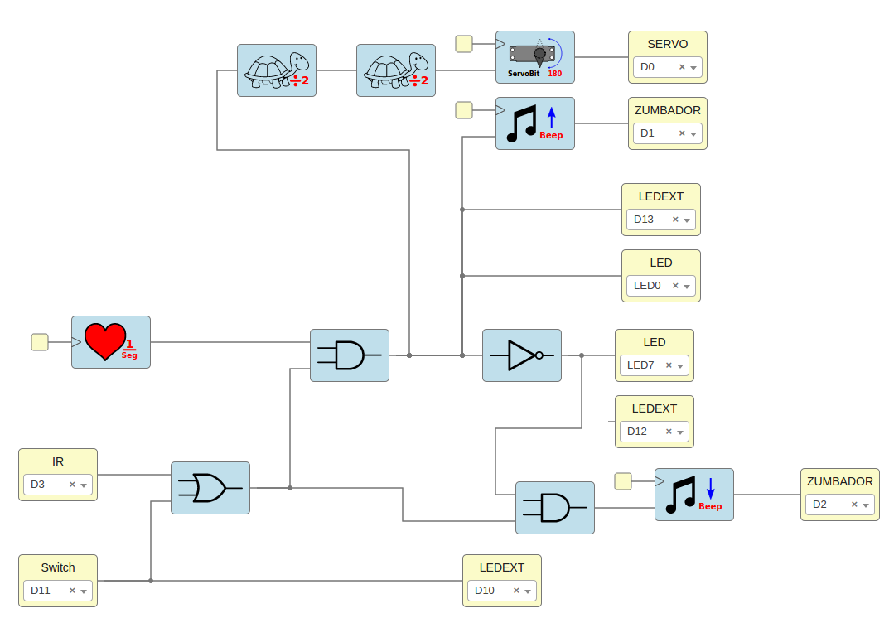
Ejemplo 17: Alarma v1.0

Slide 54
Contenido
Parte I: Electrónica digital y FPGAs libres
Parte II: Demo
Electrónica digital accesible para NO técnicos
Parte III: Demo
Electrónica digital accesible. Avanzado

Slide 55

Larby: Robot modular
Servos conectados directamente a Icezum Alhambra
Configuración mínima pitch-pitch
Módulo impresos en 3D

Slide 56
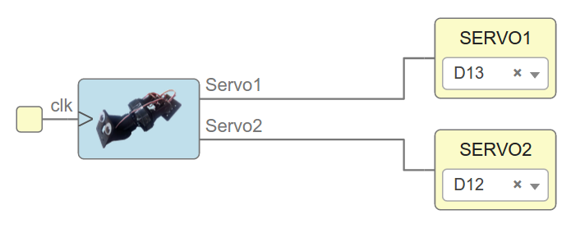
Circuito Larby en Icestudio (I)

Slide 57
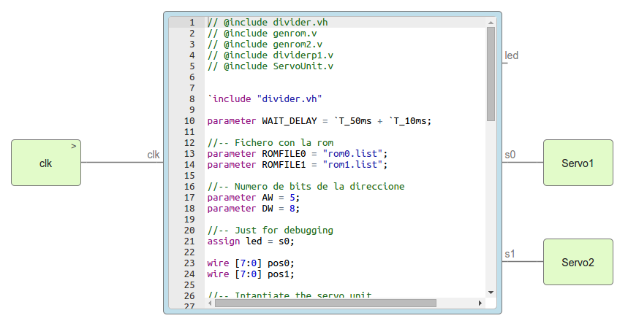
Circuito Larby en Icestudio (II)
Código Verilog

Slide 58
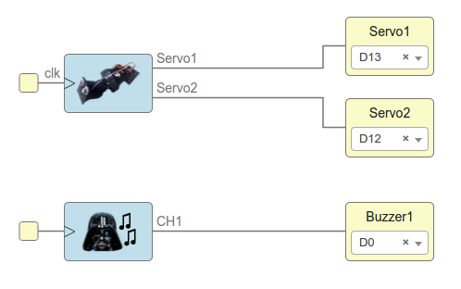
Circuito Larby en Icestudio (III)
Añadamos música…
El hardware funciona en paralelo...

Slide 59
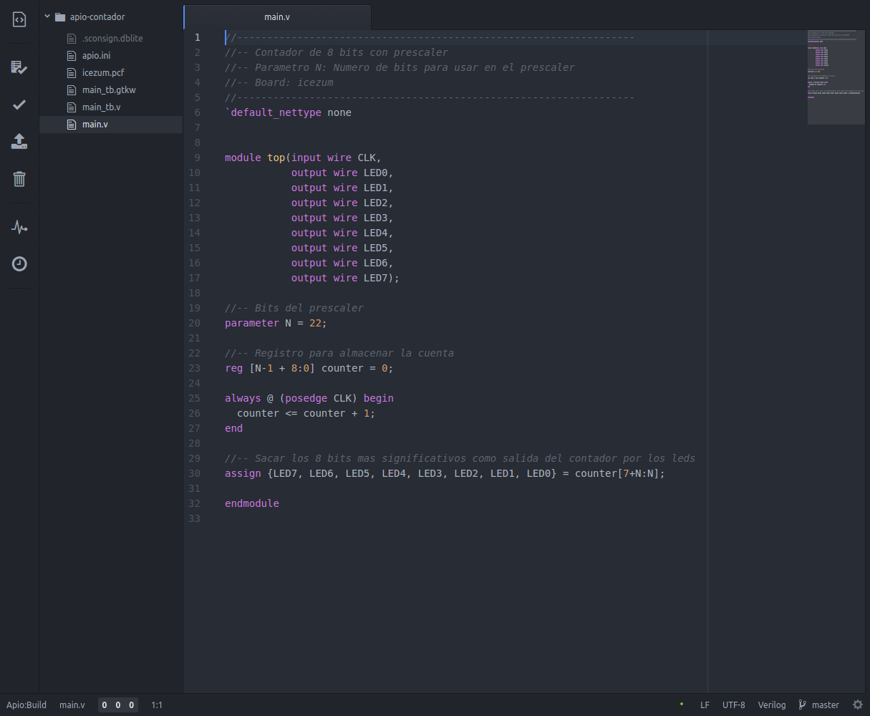
Apio Ide (I)

Slide 60
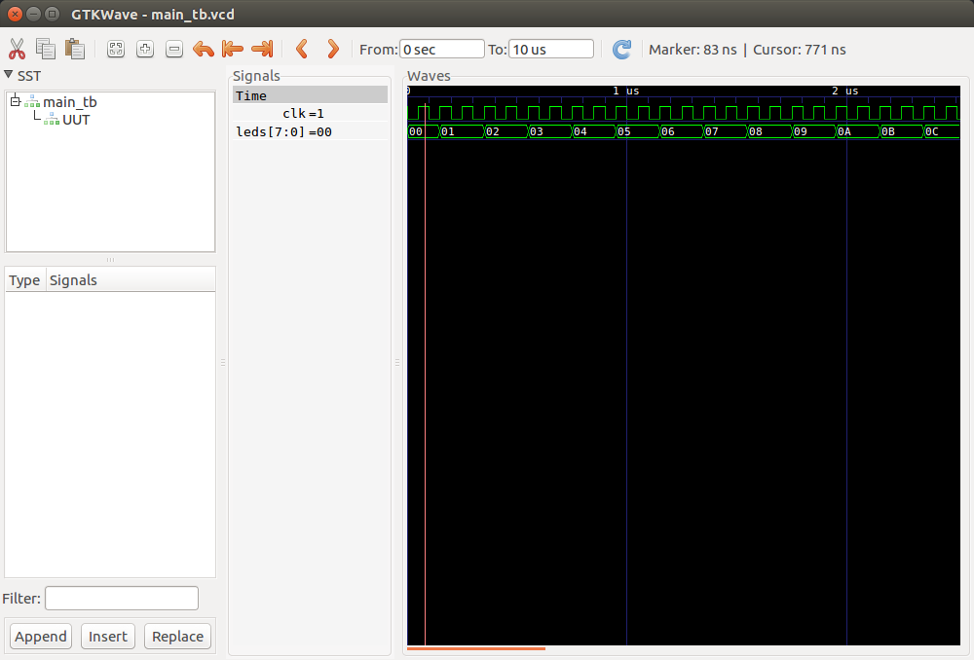
Apio Ide (II)
Simulación

Slide 61


Lattuino
https://github.com/INTI-CMNB/Lattuino_IP_Core
Autor: Salvador Tropea
Core de Arduino para FPGA
Lattice Ice40 (1k, 4k, 8k)
VHDL
Herramientas privativas
Migrando a herramientas libres

Slide 62
Lattuino (II)
Lattuino
FPGAs

Slide 63


¡Comparte con la comunidad!

Slide 64

¡Que las FPGAs libres os acompañen!

Slide 65
Electrónica digital para todos con FPGAs Libres
Juan González Gómez (Obijuan)
https://github.com/Obijuan
Murcia Meetup Day
20 de Mayo de 2017,
CEEIM, Murcia
https://github.com/Obijuan/myslides

